Slide 1



Niveau
Mathématiques
Niveau
1AC
Semestre 1 - Période 1
Leçon 2
Introduction aux nombres négatifs
Tâche 8
Utiliser l’addition et la soustraction des nombres
décimaux et fractionnaires pour résoudre des problèmes

Slide 2









Banque des icones utilisées dans les slides
Slide réservé à l’enseignant
Consignes et explications données aux élèves (à dire à haute voix)
L’élève prête l’attention à l’enseignant
L’élève lève la main avant de répondre
L’élève utilise l’ardoise pour répondre
L’élève recopie la correction sur le livret
Pratique autonome
Pratique guidée en binôme

Slide 3

Repérage dans la semaine
Séance 1
Résolution de problèmes : Utiliser l’addition et la soustraction des nombres entiers
pour résoudre des problèmes
Séance 2
Utiliser l’addition et la soustraction des nombres
décimaux et fractionnaires pour résoudre des problèmes
Séance 3
Consolidation 1
Séance 4
Consolidation 2
Séance 5
Consolidation 3

Slide 4

Structure de la séance
1
Ouverture de la séance
10 min
2
Modelage
10 min
3
Pratique guidée collective (VdC)
10 min
4
Pratique guidée en binôme
10 min
5
Pratique autonome
12 min
6
Clôture
3 min

Slide 5






Matériel nécessaire
Livret de l’élève
Autre matériel

Slide 6


Une banque des bons et mauvais comportements
Bons comportements
Mauvais comportements
J’oublie
mon ardoise

Slide 7

Contrôler les cahiers
et corriger l'exercice maison
6 min

Slide 8
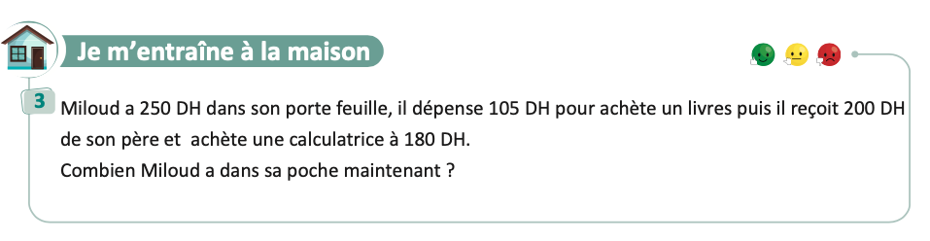
On commence par la correction de l’exercice maison de la séance précédente.
L’enseignant contrôle les réalisations d’un échantillon d’élèves avant de passer à la correction au tableau
Page27

Slide 9

Activité rituelle
3 min

Slide 10

Lexique
1 min

Slide 11

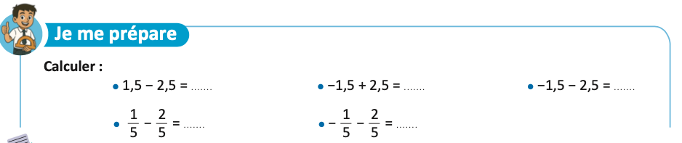
Complétez :
O
L’enseignant donne 30s aux élèves pour réfléchir, puis invite deux ou trois d'entre eux à répondre.

Slide 12


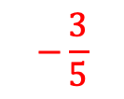
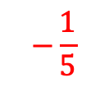

Voici la réponse :
O
L’enseignant affiche et explique les réponses.
$$−1$$
$$1$$
$$−4$$
$$−\frac{1}{5}$$
$$−\frac{3}{5}$$
Page28

Slide 13

Déclaration de l’objectif
de la séance
1 à 2 min

Slide 14
A la fin de cette séance, vous serez capables de :
O
L’enseignant déclare l’objectif.
Utiliser l’addition et la soustraction des nombres décimaux et fractionnaires pour résoudre des problèmes

Slide 15



Tâche principale
10 min

Slide 16
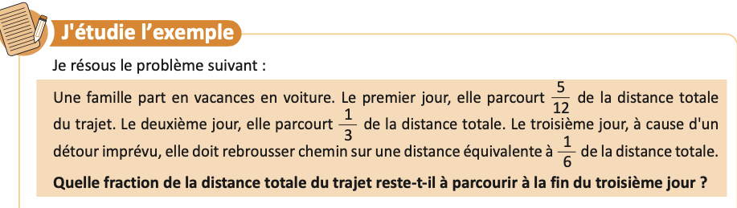
prenez vos livrets page 28
M
L’enseignant lit le problème à haute voix , incite les élèves à le lire silencieusement puis explique .
Page28

Slide 17

Je dois d’abord comprendre le problème
M
L’enseignant explique les mots difficiles puis explique les données et la question .
Je comprends
L’unité est la distance totale
Le premier jour elle parcourt $\frac{5}{12}$ de la distance totale
Le deuxième jour elle parcourt $\frac{1}{3}$ de la distance totale et non la distance restante
Le troisième jour elle rebrousse de $\frac{1}{6}$ de la distance totale
Ce qu’on me demande: la fraction qui représente la distance qui lui reste à parcourir

Slide 18
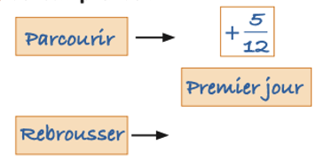
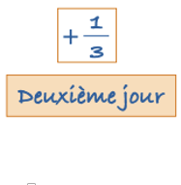
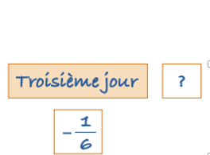
J’utilise un schéma pour comprendre le problème
M
L’enseignant explique.

Slide 19
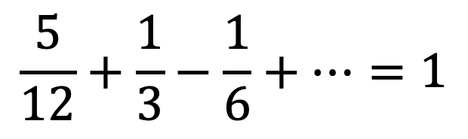

Voici comment je modélise ce problème
M
L’enseignant explique.
2)Je modélise :
Parcourir
rebrousser
$$\frac{5}{12}+\frac{1}{3}−\frac{1}{6}+…=1$$
$$1$$

Slide 20

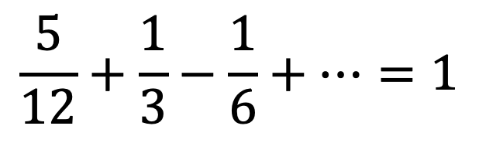
Voici comment je calcule:
M
L’enseignant explique.
$$\frac{5}{12}+\frac{1}{3}−\frac{1}{6}+…=1$$

Slide 21
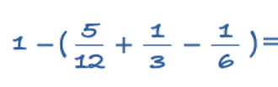


Voici comment je calcule:
M
L’enseignant explique.
Je calcule:

Slide 22

Voici comment je vérifie ma réponse
M
L’enseignant explique.

Slide 23
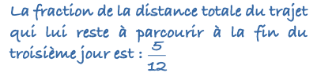
Voici comment je rédige ma réponse
M
L’enseignant explique comment on détermine le degré d’un polynôme.

Slide 24

Dans ce problème quelle est l’unité ?: .
VdC
Dans ce problème quelle est l’unité ?

Slide 25
Voici la réponse :
VdC
L’unité est la distance totale.

Slide 26
Quelle est l’opération qui correspond à chacun des mots suivants ?
VdC
Parcourir
Rebrousser

Slide 27




complétez:
VdC
L’enseignant demande aux élèves de répondre étape par étape pour compléter le tableau :
 | 1er jour | 2ème jour | 3ème jour | Distance parcourue
parcourir
rebrousser
$$\frac{5}{12}$$
$$\frac{1}{3}$$
$$\frac{5}{12}+\frac{1}{3}−\frac{1}{6}=$$
$$−\frac{1}{6}$$

Slide 28
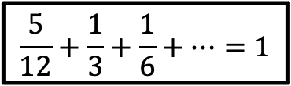
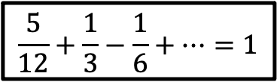
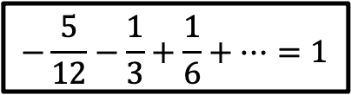
Choisir la bonne réponse :
VdC
Quelle expression représente la distance qui lui reste à parcourir ?
$$\frac{5}{12}+\frac{1}{3}+\frac{1}{6}+…=1$$
$$−\frac{5}{12}−\frac{1}{3}+\frac{1}{6}+…=1$$
$$\frac{5}{12}+\frac{1}{3}−\frac{1}{6}+…=1$$

Slide 29
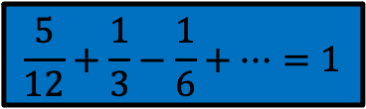
voici la réponse : .
VdC
L’expression représente la distance qui lui reste à parcourir ?
$$\frac{5}{12}+\frac{1}{3}+\frac{1}{6}+…=1$$
$$−\frac{5}{12}−\frac{1}{3}+\frac{1}{6}+…=1$$
$$\frac{5}{12}+\frac{1}{3}−\frac{1}{6}+…=1$$

Slide 30
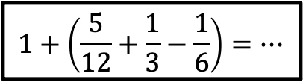
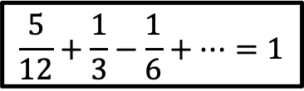
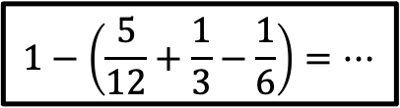
Quelle écriture me permet de trouver le nombre manquant ?
VdC
Quelle écriture me permet de trouver le nombre manquant?
$$\frac{5}{12}+\frac{1}{3}−\frac{1}{6}+…=1$$
A
B
$$1+\left(\frac{5}{12}+\frac{1}{3}−\frac{1}{6}\right)=…$$
$$1−\left(\frac{5}{12}+\frac{1}{3}−\frac{1}{6}\right)=…$$

Slide 31
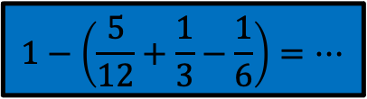
Voici la réponse? .
VdC
Quelle écriture me permet de trouver le nombre manquant?
$$\frac{5}{12}+\frac{1}{3}−\frac{1}{6}+…=1$$
A
B
$$1+\left(\frac{5}{12}+\frac{1}{3}−\frac{1}{6}\right)=…$$
$$1−\left(\frac{5}{12}+\frac{1}{3}−\frac{1}{6}\right)=…$$

Slide 32
Pratique guidée en binôme
10 min

Slide 33

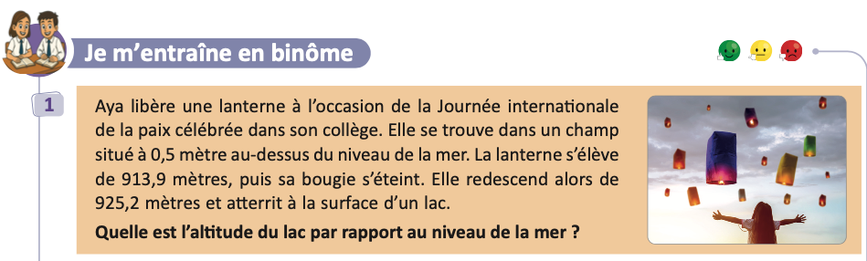
Travaillez individuellement puis discutez en binômes vos réponses.
L'enseignant accorde 2 min au travail individuel puis 5 minutes à la recherche puis 2 min à la discussion.
Il circule pour contrôler et donner des indications en cas de besoin.
Page28

Slide 34
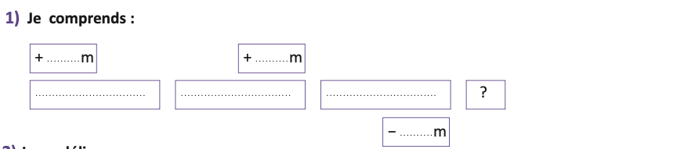
Prenez la correction sur vos livrets.
L’enseignant explique la réponse et donne 30s aux élèves pour recopier la correction sur les livrets.
0,5
913,9
Altitude initiale
s’élève
redescende
925,9
Page28

Slide 35
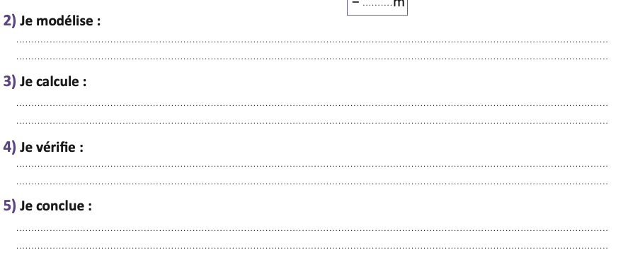
Prenez la correction sur vos livrets.
L’enseignant explique la réponse et donne 30s aux élèves pour recopier la correction sur les livrets.
$$0,5+913,9−925,9$$
$$0,5+913,9−925,9=−11,5$$
$$11,5+0,5+913,9−925,9=0$$
Le lac est situé à 11,5m au dessous de la mer
Page29

Slide 36
Pratique autonome :
Travail individuel et défi
12 min

Slide 37
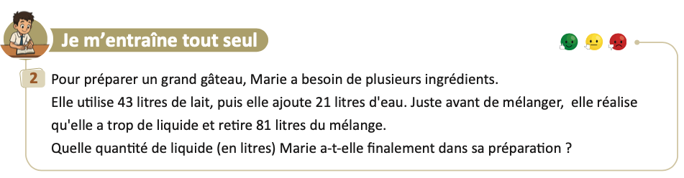
Prenez vos livrets et vos crayons, puis répondez individuellement aux exercices. Vous avez 10 min.
PA
L’enseignant vérifie les productions des élèves, donne une aide individuelle en cas de besoin et oriente les élèves ayant terminé vers le défi.
Page29

Slide 38

Le temps est terminé. Voyons ensemble la solution des exercices.
PA
L’enseignant accorde 5 min pour donner l’occasion aux élèves de présenter leurs productions et corrige au tableau.
Temps Écoulé

Slide 39

Clôture
3 min

Slide 40
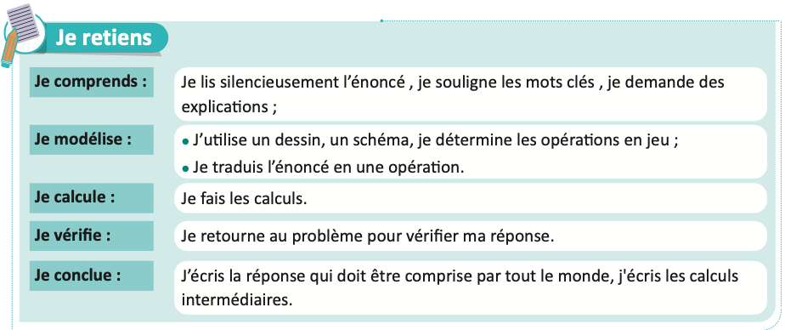
Dans cette séance nous avons appris comment résoudre un problème en suivant les étapes suivantes :
C
L’enseignant invite les élèves à rappeler ce qu’ils ont appris, puis présente une synthèse de la séance.

Slide 41
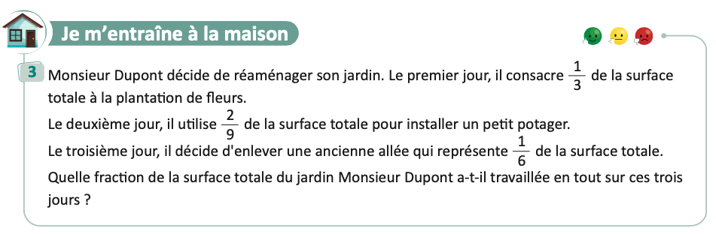
Exercice à préparer à la maison pour la prochaine séance
C
L’enseignant incite les élèves à faire l’exercice à la maison, puis clôt la séance..
Page29

Slide 42

Fin de la séance

